Slide 1
Structure de la Chromatine
La République Algérienne Démocratique et Populaire Ministère de l’enseignement supérieure et recherche scientifique Centre Universitaire de Mila. Institut des Sciences et des Technologies Département des sciences de la nature et de la vie

Slide 2
INTRODUCTION
Chromatine = khrôma (couleur)
Décrite par Miescher en 1869
Nommée par Fleming en 1882.
Support de l'hérédité.
Disposée dans le noyau de la cellule sous forme
de réseaux.

Slide 3
La Chromatine : Structure
Elle représente une structure complexe constituée de protéines sur lesquelles s’enroule l'ADN.
Elle est dynamique assurant la régulation de processus fondamentaux du noyau.
La structure de base de la chromatine est sous forme d’un chapelet de particules reliées les unes aux autres par un filament d’ADN.
Ces particules élémentaires ont été nommées"nucléosomes"

Slide 4
La Chromatine : Structure

Slide 5
La Chromatine : Composition
1) Les histones : sont des petites protéines basiques de 110 à 250 acides aminés riches en acides aminés hydrophobes chargés positivement (lysine et arginine). Ils possèdent des extrémités N- et C-terminales.
Les histones H2A, H2B, H3 et H4 (11 à 15 KDa) sont présentes en quantité relativement égales, et en double exemplaire, formant un octamère d’histones constituant un cœur protéique en forme de disque.
Autour de L’octamère s’enroule 1.7 tour d’ADN (soit 147 paires debases), formant le nucléosome.
Donc le nucléosome est formé de 8 histones de cœur ([H2A, H2B, H3 et H4]x2) autour desquelles s’enroule d’ADN.

Slide 6
La Chromatine : Composition
2) Les protéines non histones :
Elles vont assurer une série de fonctions, ce sont des facteurs protéiques nécessaires à :
- La transcription
- La régulation de l’expression génique
La réplication.
Ce sont également des topoisomérases ou des HMG (High Mobility Group) 14 et 17 qui interviennent dans l’organisation chromatinienne et stabilisent la structure en collier de perles

Slide 7
La Chromatine : Composition

Slide 8
La Chromatine : Composition
L'unité fondamentale de la chromatine est le nucléosome. Il est stabilisé par la présence de l’histone H1 (20kDa), qui est extranucléosomique et ne fait pas partie du cœur

Slide 9
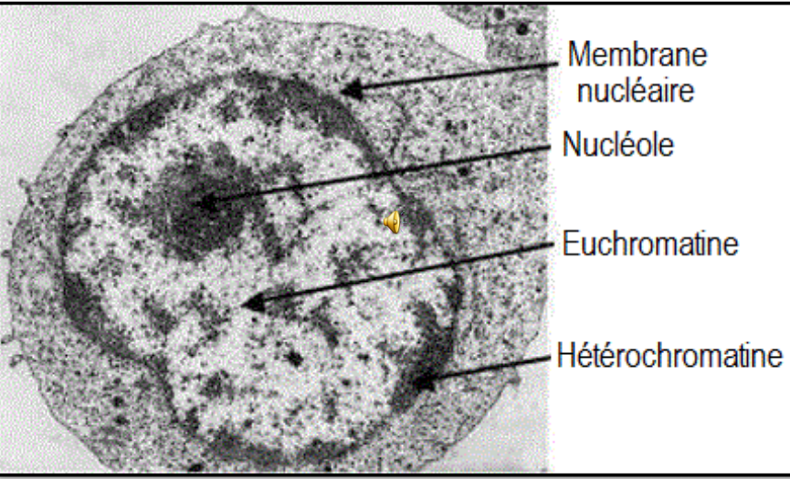
Structure de la chromatine
En microscopie électronique, elle apparait sous 02 aspects:
1. Hétérochromatine : dense , foncée
2. Euchromatine :moins dense

Slide 11
Structure de la chromatine
1) L'hétérochromatine: Structure qui ne change pas d'état de condensation au cours du cycle cellulaire.
Il y a 2 types d’hétérochromatine
Hétérochromatine constitutive : est formée principalement de séquences répétées et contient peu de gènes. Elle est généralement concentrée dans des régions situées à proximité des centromères et des télomères.
b) Hétérochromatine facultative : contient des régions codantes pouvant adopter les caractéristiques structurale et fonctionnelle de l'hétérochromatine. Comme le chromosome X inactif chez la femme.

Slide 12
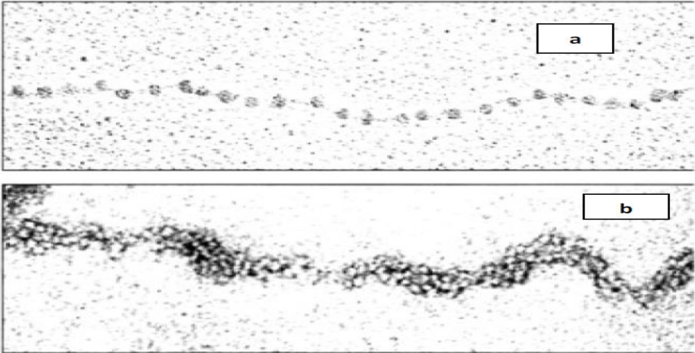
Structure de la chromatine
2) l'euchromatine moins dense, apparaît décondensée pendant l'interphase. Présente une structure en « collier de perles » Chaque perle constitue une particule cœur de nucléosome.

Slide 13
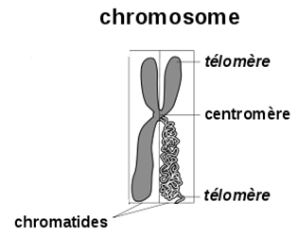
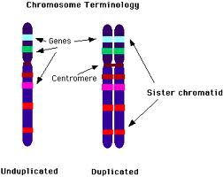
Le cycle cellulaire
Chromatine - chromosomes

Slide 14
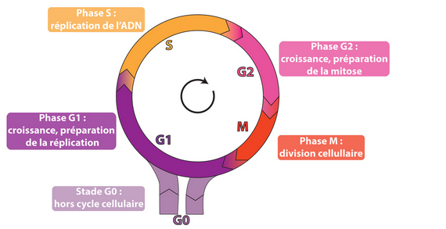
Le cycle cellulaire
Dans un organisme, les cellules ne sont pas inertes.
Elles sont actives et se développent en suivant un cycle appelé le cycle cellulaire.
Ce cycle est constitué de deux grandes phases : l’interphase et la division cellulaire ou mitose (phase M).
L’interphase se divise elle-même en trois étapes dont les durées peuvent être variables : les phases G1, S et G2.

Slide 15
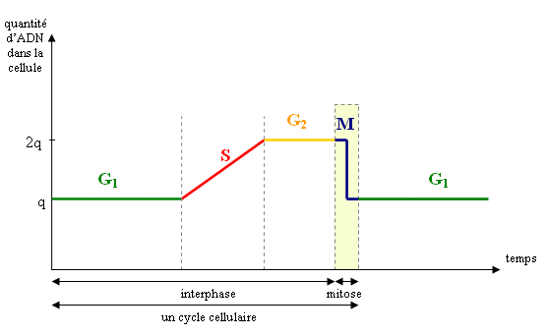
Le cycle cellulaire
L’ADN
chromatine
chromosome
chromatine

Slide 16
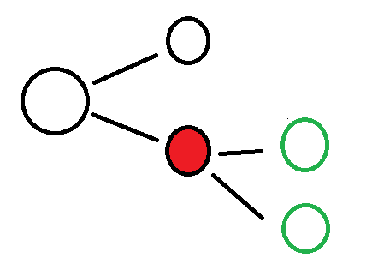
Le cycle cellulaire
Définition:
L’ensemble des modifications qu’une cellule subit entre sa formation par division à partir d’une cellule « mère » et le moment où cette cellule a fini de se diviser en deux cellules « filles ».

Slide 17
Le cycle cellulaire
Phase G0 : c'est une phase de latence dans laquelle la plupart des cellules se trouvent. Les chromosomes décondensés sont à une chromatide. Il s'agit d'une phase de non-division qui est hors du cycle cellulaire.
Phase G1 : c'est une phase de contrôle des cellules qui permet de vérifier que tous les éléments nécessaires à la phase S sont présents.
Phase S : c'est la phase de réplication de l'ADN. Les chromosomes décondensés passent à deux chromatides.
Phase G2 : c'est la phase de réparation des erreurs de réplication. Les chromosomes décondensés sont à deux chromatides.
Phase M : c'est la phase de division cellulaire appelée mitose. La cellule mère possédant des chromosomes à deux chromatides donne deux cellules filles avec des chromosomes à une chromatide. Les phases G1, S et G2 forment l'interphase.

Slide 18
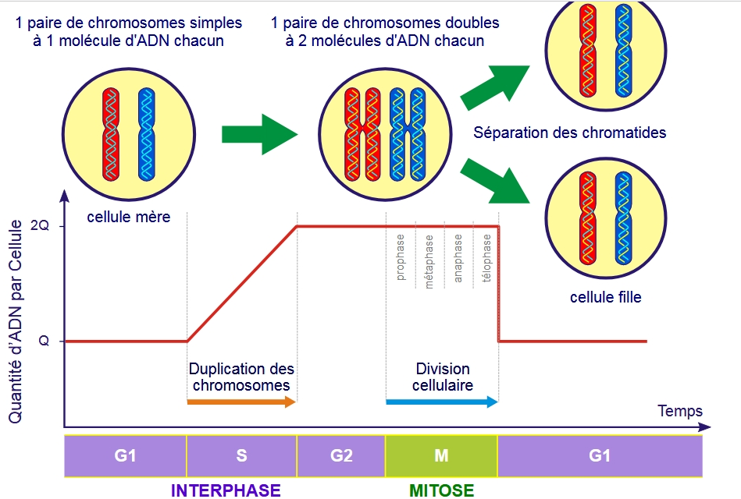

Slide 19
Le cycle cellulaire
L’ADN
réplication
1 chromatide
2 chromatides
1 chromatide

Slide 20
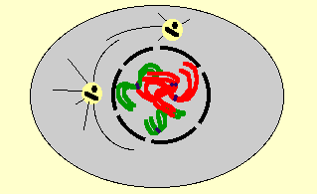
MITOSE : phases de la mitose
Condensation des chromosomes.
Le centrosome se duplique, les deux centrosomes migrent vers les pôles de la cellule
et le fuseau mitotique se forme.
Interphase
Mitose
Prophase
Métaphase
Anaphase
Télophase
noyau
centrosome
Chromosome répliqué formé de 2 chromatides

Slide 21
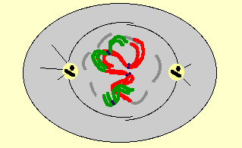
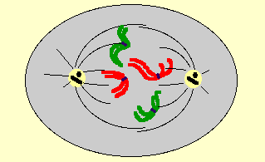
MITOSE : phases de la mitose
Interphase
Mitose
Prophase
Métaphase
Anaphase
Télophase
L’enveloppe nucléaire se fragmente.
Les microtubules s’attachent progressivement aux chromosomes.
Fragmentation de l’enveloppe nucléaire
Fibre du fuseau = microtubule

Slide 22
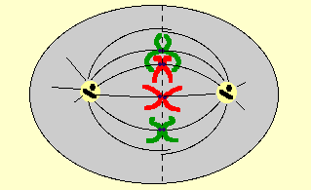
MITOSE : phases de la mitose
Interphase
Mitose
Prophase
Métaphase
Anaphase
Télophase
Chaque chromatide sœur est liée à un microtubule.
Tous les chromosomes sont alignés à l’équateur de la cellule = plaque équatoriale.
Plaque équatoriale

Slide 23
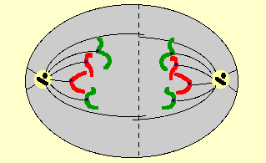
MITOSE : phases de la mitose
Interphase
Mitose
Prophase
Métaphase
Anaphase
Télophase
Les chromosomes se défont.
Les chromatides sœurs migrent vers les pôles opposés de la cellule.
Chromatides soeurs

Slide 24
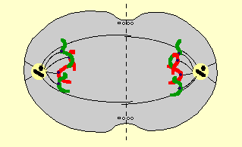
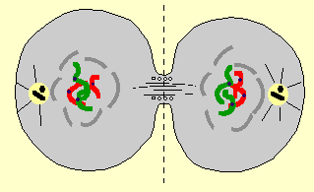
MITOSE : phases de la mitose
Les chromosomes ont finit leur migration.
Ils commencent à se décondenser.
La cellule s’allonge.
Les noyaux se reforment.
Interphase
Mitose
Prophase
Métaphase
Anaphase
Télophase
Enveloppe nucléaire
sillon de division
Division du cytoplasme

Slide 25
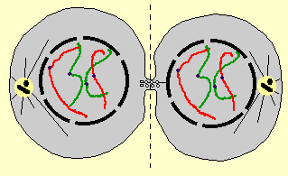
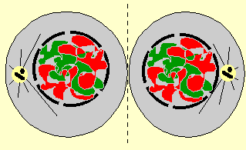
MITOSE : phases de la mitose
Interphase
Mitose
Prophase
Métaphase
Anaphase
Télophase
Division du cytoplasme. Les chromosomes continuent de se décondenser.
Chaque cellule fille contient le même nombre de chromosomes que la cellule mère.
Chaque chromosome a 1 chromatide

Slide 27
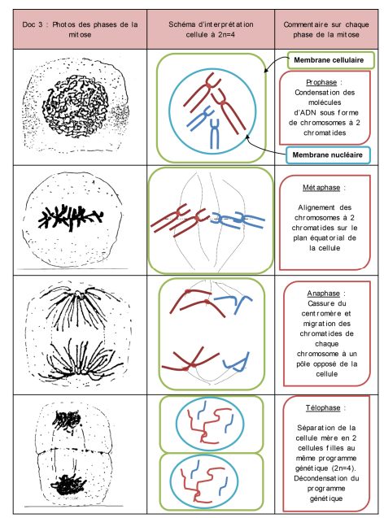

Slide 28
Compaction de la chromatine
L’organisation dynamique de la structure chromatinienne influence, potentiellement, toutes les fonctions du génome.
Le niveau de compaction de la chromatine permet de réguler l’accessibilité à l’ADN enzymes et aux protéines de la transcription.
Le premier niveau de compaction:
Le nucléosome constitue le premier niveau de compaction de l'ADN dans le noyau. Cette structure est ensuite régulièrement répétée pour former le nucléofilament qui peut, lui-même adopter des niveaux d'organisation plus compacts, le niveau de condensation le plus élevé étant atteint au sein du chromosome métaphasique.

Slide 29
Compaction de la chromatine
Le deuxième niveau de compaction:
Le deuxième niveau de compaction de la chromatine est assuré par l'empilement des nucléosomes en un solénoïde constitué par l’association de six nucléosomes/tour grâce à l’histone H1.
Les solénoïdes sont eux même organisés en boucles de chromatine fixées sur un squelette protéique, formant une hélice une fibre de 30nm de diamètre.
L’association des nucléosomes n’est pas suffisante pourempaqueter 1à 2mètres d’ADN dans un noyau de 5 à 10μm de diamètre.
Des repliements en boucles sont nécessaires, les boucles sont maintenues compactes par un support protéique jouant le rôle d’échafaudage.

Slide 30
